Slide 1
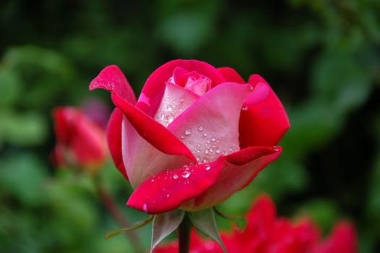
السلام عليكم ورحمة الله و بركاته
اهلا سهلا و مرحبا لكم

Slide 2
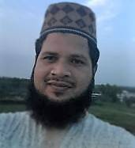
تعارف المعلم
محمد انعام الحق (محاضر للعرب)
شاري فانساني حسينية فاضل مدرسة
مطلب عطّر- ساندبور-
01817511165الجوال:-
anaam343@gmail.comالبريد الالكترونى:

Slide 3
تعريف الدرس
الصف :- العالم (سنة الاولى)
الموضوع :– اللغة العربية الاتصالية
الوحدة الثانية:- الدرس السادس
النص المدروس (23)
الوقت :- 40 داقائق
التاريخ:- 29-09-2020

Slide 4
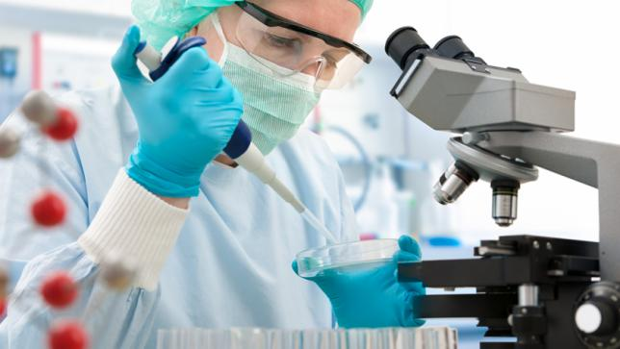
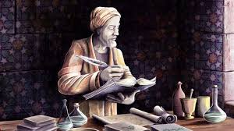

Slide 5
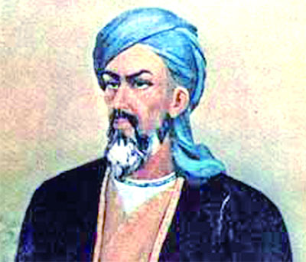
الدرس اليوم .....
ابن سينا

Slide 6
استفادة الدرس
( ۱) يستطيع ان يبين تعارف على ابن سينا-
( ۲) يستطيع ان يكتب المرادف الكلمة المعينة -
( ۳) يستطيع ان يعين فعل الماضى و المضارع-

Slide 7
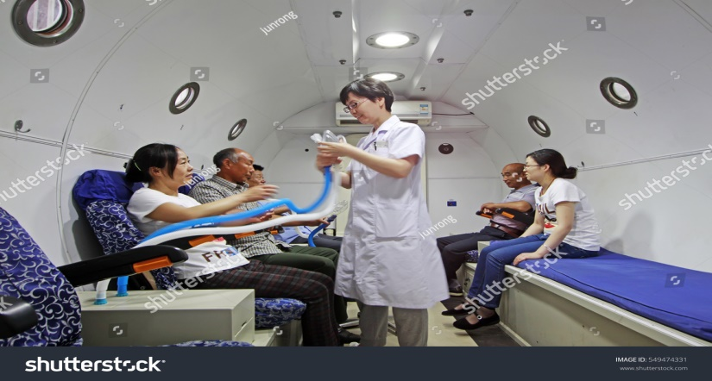
هو على ابن سينا- انه كان مشهورا بالطب و الفلسفة- وولد فى بخارى (اوزبكستان) و مات فى همدان (ايران)

Slide 8
.
انه طبيب
مات 427ه
اسم ابوه على
اسمه على ابن سينا
ولادة 370ه

Slide 9
عمل الوحدية
سوال:- فى اي فن كان مشهورا ابن سينا؟
الوقت: 3 دقائق

Slide 10
الكلمات و مرادها
مرادفها | الكلمات
عام | سنة
مجتمع | ملتقى
التعليم | الدراسة
المدرسون | الاساتذة
سن | عمر
اكمال | اتمام

Slide 11
صياغ الماضي و المضارع
المضارع | الماضى
يشتهر | اشتهر
يشتغل | اشتغل
يلد | ولد
يتوفى | توفى

Slide 12
التقييم
السوال | رقم
متى و اين ولد ابن سينا؟ | 1
ما اسم ابن سينا و ما اسم ابوه؟ | 2
فى اي سنة مات ابن سينا؟ | 3

Slide 13
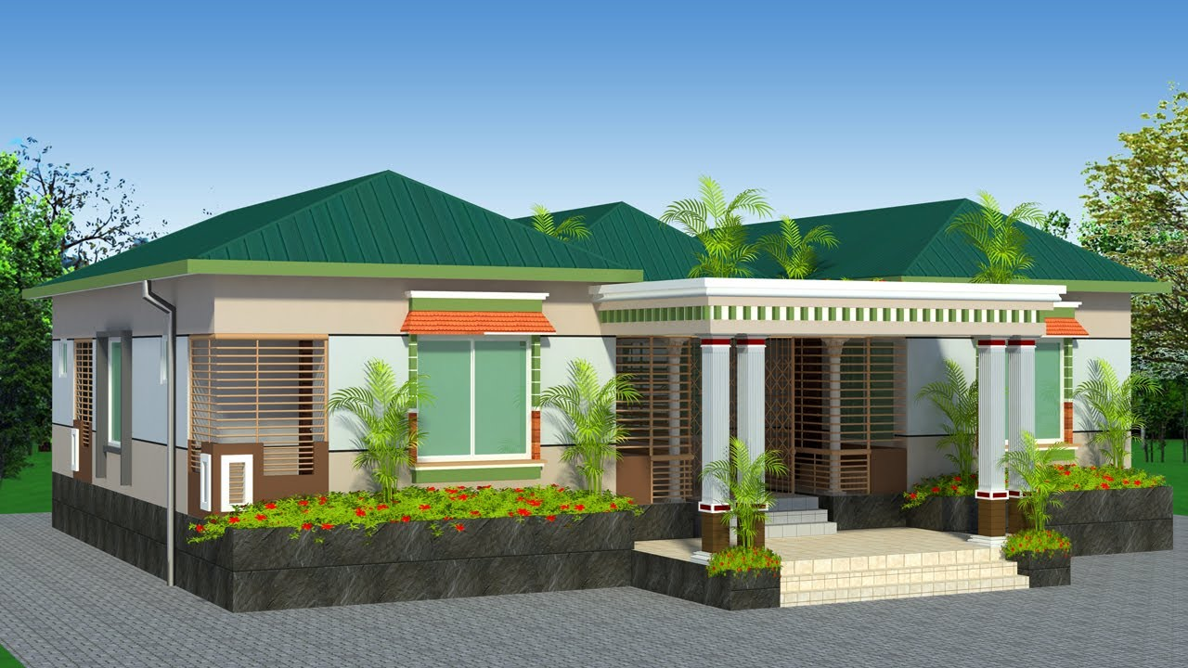
عمل المنزل
اكتب حيات ابن سينا مختصرا

Slide 14
الى اللقاء انشاء الله
جزاكم الله

